Slide 1
Primera reunión de trabajo de la Red de Transparencia y Acceso a la Información Pública de la Ciudad de México (RETAIP), en su modalidad de Responsables de Capacitación, del año 2021.

Slide 2
Ganadores de reconocimientos ReDes 2020
72 Responsables de Capacitación de 73 sujetos obligados obtuvieron el Reconocimiento al Desempeño Sobresaliente “ReDes” 2020.

Slide 3
Ganadores de reconocimientos ReDes 2020

Slide 4
Contenido
RETAIP. Capacitación
Objetivo de la reunión
Resultados 2020
Oferta de Capacitación 2021
Profesionalización
Reconocimientos
Trabajos de la RED
Temas adicionales
Página de la RETAIP
Creación de Indicadores
Centro de Documentación del INFO

Slide 5
RETAIP. Capacitación
La RETAIP en su modalidad de Responsables de Capacitación, es un mecanismo de coordinación con y entre los sujetos obligados, a través del cual se planea y da seguimiento a la capacitación en materia de transparencia, acceso a la información, protección de datos personales y temas relacionados, y de esa manera contribuir al fortalecimiento de una cultura en estos temas.

Slide 6
Objetivo de la reunión
Compartir la información de los resultados alcanzados durante 2020.
Definir las líneas de trabajo y compromisos para el año 2021, de acciones de capacitación en materia de transparencia, acceso a la información, protección de datos personales y temas relacionados.

Slide 7
Resultados 2020

Slide 8
Capacitación presencial
Durante el primer trimestre del año, realizaron 38 acciones de capacitación, en las que se contó con la participación de 914 personas servidoras públicas pertenecientes a 95 sujetos obligados, realizadas en el aula de capacitación del INFOCDMX.
.

Slide 9
Capacitación presencial

Slide 10
Capacitación en línea

Slide 11
Capacitación en línea. Tutoriales

Slide 12
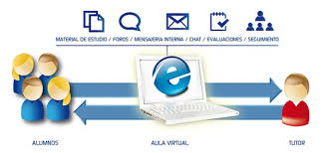
Capacitación “aula virtual en tiempo real”
El confinamiento decretado por la contingencia sanitaria, implicó transitar de la capacitación en modalidad presencial a la modalidad “Aula virtual en tiempo real”.
Se realizaron 45 acciones, en las que se capacitó a 4,973 participantes, pertenecientes al 72% (106) del total de sujetos obligados.

Slide 13
Capacitación “aula virtual en tiempo real”

Slide 14
Profesionalización
Se llevó a cabo la clausura de las ediciones 9ª y 18ª del diplomado en 2019. Aprobaron 18 participantes en la modalidad a distancia y 26 alumnos en modalidad presencial.
En 2020 se llevó a cabo la 10ª edición a distancia del Diplomado. Se inscribieron 70 personas servidoras públicas que pertenecen a 42 Sujetos Obligados, de los cuales acreditaron 44 participantes.

Slide 15
Cursos impartidos por instructores externos
 | Instructor | Cursos | Introducción a la Protección de Datos Personales. | Introducción a la Ley de Transparencia. | Total de Participantes
1 | José Niche Hernández Zavaleta | 4 | 38 | 57 | 95
2 | Susana Ramírez Morales | 2 | 30 | 28 | 58
3 | Jorge Alberto Villaseñor Ramírez | 2 | 13 | 25 | 38
4 | Adriana Pérez Zárate | 1 | 0 | 32 | 32
5 | Silverio Chávez López | 1 | 0 | 30 | 30
6 | Vania Lozano Medina | 2 | 21 | 27 | 48
7 | Israel Mancilla Herrera | 1 | 22 | 0 | 22
8 | Ismael Mac Donald Argonza | 2 | 72 | 0 | 72
9 | Eduardo Pérez Romero | 1 | 25 | 0 | 25
10 | Francisco Mejía Carpinteyro | 3 | 53 | 31 | 84
 | TOTALES | 19 | 274 | 230 | 504
2,073 Participantes
57 Cursos

Slide 16
Otras acciones de capacitación
En 2020, el INFO CDMX en colaboración con el Sistema Nacional de Transparencia (SNT), coadyuvó en la implementación de las siguientes actividades a distancia:

Slide 17
Campus Virtual de Aprendizaje CAVAINFO
El 1º de julio se presentó el Campus Virtual de Aprendizaje CAVAINFO. Actualmente, es la plataforma que concentra el registro de los participantes a los cursos impartidos, en la modalidad “Aula virtual en tiempo real”.
CAVA INFO tiene como propósito que todos los sistemas vinculados con la capacitación y con nuestra oferta educativa, incluidos micro sitios, se encuentren al alcance de los usuarios a través de un solo vínculo.

Slide 18
Reconocimientos 2020

Slide 19
“100% Capacitado”
Sector | Solicitudes Presentadas | Sujetos obligados que obtuvieron el reconocimiento
Administración Pública Central | 14 | 14
Desconcentrados y Paraestatales | 35 | 33
Alcaldías | 7 | 7
Poder Judicial | 2 | 2
Poder Legislativo | 1 | 1
Órganos Autónomos | 5 | 5
Partidos Políticos | 2 | 2
Total | 66 | 64

Slide 20
“CT y UT 100% Capacitados”
Sector | Solicitudes Presentadas | Sujetos obligados que obtuvieron el reconocimiento
Administración Pública Central | 11 | 11
Desconcentrados y Paraestatales | 25 | 22
Alcaldías | 5 | 3
Poder Judicial | 2 | 2
Poder Legislativo | 1 | 1
Órganos Autónomos | 3 | 3
Partidos Políticos | 1 | 1
Total | 48 | 43

Slide 21
Entrega de reconocimientos 2020
Se realizará un evento en modalidad a distancia, para la entrega virtual de los Reconocimientos.
Se enviará invitación para asistir.
Fecha por definir (Julio).

Slide 22
Red de instructores 2020

Slide 23
Formación y certificación de instructores
Durante 2020 el INFO buscó certificar a instructores para que funjan como replicadores de los cursos que ofrece, para lo cual se realizaron las siguientes acciones:
Curso – Taller de Formación de Instructores, para aquellas personas que no tenían experiencia previa como instructores
20 psp
20 S.O.
Acompañamiento para obtener la certificación a personas con experiencia previa como instructores,
20 psp
4 S.O.
Certificación en el estándar de competencia “EC0217 Impartición de cursos de formación del capital humano de manera presencial grupal” del CONOCER.
31 psp
15 S.O.

Slide 24
Elaboración de manuales
Impresión de ejemplares de los manuales del instructor y del participante del curso introductorios en materia de protección de datos personales en la Ciudad de México.
Elaboración e impresión del manual del instructor y del participante del curso introductorio en materia de Transparencia, Acceso a la Información y Rendición de Cuentas en la Ciudad de México

Slide 25
Oferta de capacitación 2021

Slide 26
Detección de Necesidades de Capacitación 2021 (DNC)
Entregaron 82 Sujetos Obligados
56%
Los 3 cursos con mayor demanda son:
Ley de Archivos.
Sistema de Datos Personales.
Protección de Datos Personales (sensibilización, medios digitales,
actualización y adecuado tratamiento)

Slide 27
Total de cursos ofrecidos.

Slide 28
Oferta por parte del INFO CDMX
En modalidad “Aula virtual en tiempo real”, para el 1er semestre de 2021 comprenderá la siguiente temática:
Taller de Solicitudes de Información y Recurso de Revisión
Taller Clasificación de Información y Elaboración de Versiones Públicas
Taller Prueba de Daño
Curso Introducción a la Organización de Archivos
En modalidad a distancia, se encuentran disponibles los siguientes cursos
“Introducción a la Ley de Transparencia, Acceso a la Información Pública y Rendición de Cuentas de la Ciudad de México”.
A partir del segundo trimestre, se encontrará disponible el curso “Introducción a la Protección de Datos Personales en Posesión de Sujetos Obligados de la Ciudad de México”.

Slide 29
Oferta por parte del INFO CDMX
También contamos con los siguientes tutoriales:
1. Sistema de Portales de Obligaciones de Transparencia (SIPOT)
2. Sistema de Gestión de Medios de Impugnación (SIGEMI) , con evaluación
Ambos con la finalidad de coadyuvar a eficientar el manejo de la PNT
3. Introducción a la Protección de Datos Personales en posesión de sujetos obligados
4. Introducción a la Ley de Transparencia, Acceso a la Información Pública y Rendición de Cuentas de la Ciudad de México
5. ¿Cómo presentar una solicitud de información en la Ciudad de México?
Derivado de la DNC 2021, próximamente se prevé ofrecer los siguientes cursos:
Taller de Elaboración de Avisos de Privacidad
Adicionalmente se está elaborando el curso del SNT

Slide 30
Programación de cursos
Las fechas de los cursos se programarán e informarán con oportunidad vía correo electrónico.
Se realizarán preferentemente los martes y jueves de cada semana.
El cupo máximo es de 70 participantes.
La inscripción será a través de CAVAINFO
Se sugiere no asistir varias veces al mismo curso, dar oportunidad a más personas.
Se sugiere tomar primero los cursos introductorios y posteriormente los talleres especializados en el siguiente orden; solicitudes de acceso y recursos de revisión, clasificación de información y prueba de daño.

Slide 31
PROFESIONALIZACIÓN
Para continuar con la profesionalización de las personas servidoras de la Ciudad de México en materia de transparencia, acceso a la información, protección de datos personales, rendición de cuentas y temas afines, se llevará a cabo únicamente la décima primera edición a distancia del Diplomado, en coordinación con la UAM –X.
Las fechas de inicio y término, así como los criterios para la integración de participantes, se darán a conocer próximamente.

Slide 32
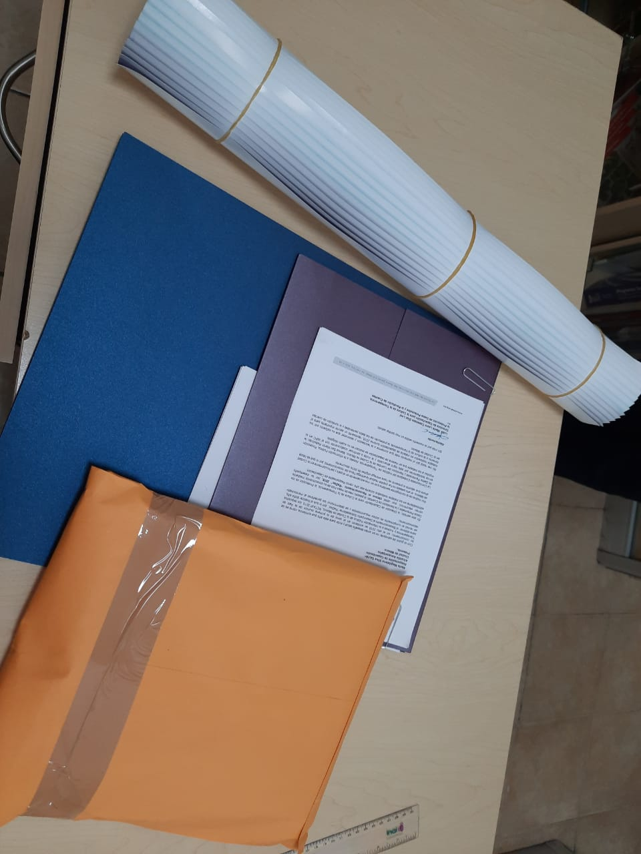
Elaboración y distribución de materiales didácticos de apoyo
En marzo se inició con la distribución de 5 ejemplares a cada sujeto obligado, del manual del participante de los cursos introductorios en materia de transparencia y protección de datos personales.
A la fecha se han entregado a 59 sujetos obligados. Se avisarán próximas fechas para que acudan a recoger los suyos.
Se pueden consultar en soporte electrónico en la liga http://retaip.infocdmx.org.mx/
Continuaremos con la elaboración de más materiales de apoyo.

Slide 33
Formación de instructores (FORI) 2021
En 2021 no habrá cursos para nuevos FORIs.
Los invitamos a que los Instructores realicen acciones de capacitación al interior de su sujeto obligado.
Los sujetos obligados que cuenten con Instructores, podrán realizar cursos con las herramientas tecnológicas de su institución, coordinados por la DCCT del INFO CDMX, en los cursos introductorios de Transparencia y Datos Personales.
Estos cursos deberán registrarse en CAVAINFO.

Slide 34
Reconocimientos de capacitación 2021
Desde 2007
Desde 2013
ReDes
CT y UT 100% Capacitados
100% Capacitado
Para los SO que capacitan al total de su personal de estructura
Para los Responsable de Capacitación que cumplan con los requerimientos definidos previamente por el INFO
Desde 2019
Orientado a los integrantes del Comité de Transparencia y al personal de la Unidad de Transparencia

Slide 35
Reconocimiento “100% Capacitado” 2021
REQUISITOS
Capacitación (cursos) | Capacitar a las personas servidoras públicas de estructura de los sujetos obligados en los siguientes cursos introductorios: Ley de Transparencia, Acceso a la Información Pública y Rendición de Cuentas de la CDMX (LTAIPRC). Protección de Datos Personales en Posesión de Sujetos Obligados de la CDMX (LPDPPSO).
Requisitos documentales | Elaborar y enviar solicitud por escrito. Requisitar y enviar los formatos que se soliciten
Los criterios se darán a conocer próximamente por medios electrónicos, en el que se mencionan los plazos para ingresar las solicitudes.

Slide 36
Reconocimiento “CT y UT 100% Capacitados” 2021
REQUISITOS
Previos | Contar con número de registro del Comité de Transparencia (Art. 89 LTAIPRC-CDMX), conforme a los Lineamientos emitidos por el INFO en 2020. Haber notificado al INFO la integración de la Unidad de Transparencia (Art. 92 LTAIPRC-CDMX)
Capacitación (cursos) | Capacitar a los integrantes del Comité de Transparencia y al personal de la Unidad de Transparencia en los cursos introductorios en materia de transparencia y protección de datos personales y en uno de los talleres especializados que ofrece el INFO.
Requisitos documentales | Elaborar y enviar solicitud por escrito. Requisitar y enviar los formatos que se soliciten
Los criterios se darán a conocer por medios electrónicos próximamente, con los plazos para ingresar las solicitudes.

Slide 37
“ReDes” 2021
Cumplimiento de trabajos de la RED
Acciones de capacitación del RC, en los cursos introductorios de LTAIPRC y LPDPPSO y un Taller
Asistencia a reuniones RETAIP
CRITERIOS PARA OBTENER EL RECONOCIMIENTO AL DESEMPEÑO SOBRESALIENTE
“ReDes” 2021

Slide 38
Reconocimiento al Desempeño Sobresaliente “ReDes” 2021
Un punto por la entrega, en tiempo y forma, de cada uno de los formatos
Un punto por asistir a cada una de las reuniones de RETAIP
3 puntos
2 puntos
5 puntos
Un punto por cada curso acreditado

Slide 39
Trabajos de la RETAIP

Slide 40
Formato 1. Designación del Responsable de Capacitación
Se busca conocer los datos de contacto, tanto del Responsable de Capacitación, como del Responsable de la Unidad de Transparencia y a partir de 2021, del Responsable del Área Coordinadora de Archivos.
Se deberá requisitar y entregar a la Dirección de Capacitación del INFO, en soporte electrónico, con las firmas correspondientes y escaneado, a la cuenta electrónica miguel.francisco@infocdmx.org.mx (marcar copia a guelmi.cortez@infocdmx.org.mx y bertha.juarez@infocdmx.org.mx )
Deberá entregarse aún cuando el Responsable de Capacitación sea el mismo de años anteriores.

Slide 41
Formato 2. Detección de Necesidades de Capacitación 2021
Conocer los requerimientos de capacitación en materia de transparencia, acceso a la información pública, rendición de cuentas y protección de datos personales en los sujetos obligados, con la finalidad de elaborar el Programa de Trabajo de la Dirección de Capacitación 2021.
Quienes ya lo entregaron, cumpliendo con los requisitos de forma, ya cuentan con el punto correspondiente. Quienes no lo han entregado, se deberá requisitar y entregar a la Dirección de Capacitación del INFO, en soporte electrónico, con las firmas correspondientes y escaneado, a la cuenta electrónica alejandra.pacheco@infocdmx.org.mx (marcar copia guelmi.cortez@infocdmx.org.mx y bertha.juarez@infocdmx.org.mx )

Slide 42
Programa Anual de Capacitación (PAC)
Capacitar y actualizar de forma permanente, en coordinación con el Instituto, a las personas servidoras públicas a través de cursos, talleres, seminarios que considere pertinente el sujeto obligado, es una obligatoriedad establecida en los artículos 24 fracción XVI de la LTAIPRC CDMX y 80 de la LPDPPSO CDMX.
Elaborar el PAC en cada sujeto obligado de la Ciudad de México, en materia de acceso a la información y apertura gubernamental, es una obligatoriedad de la Unidad de Transparencia establecida en el artículo 93 fracción IX, LTAIPRC CDMX.

Slide 43
Formato 3. Resumen PAC 2020
El formato 3, es un resumen de las metas establecidas en el Programa Anual de Capacitación del sujeto obligado.
Este formato se deberá entregar a la Dirección de Capacitación del INFO, en soporte electrónico, con las firmas correspondientes y escaneado, a la cuenta alan.gonzalez@infocdmx.org.mx (marcar copia guelmi.cortez@infocdmx.org.mx y bertha.juarez@infocdmx.org.mx )

Slide 44
Formato 4. Detección de Necesidades de Capacitación 2022
Conocer los requerimientos de capacitación en materia de transparencia, acceso a la información pública, rendición de cuentas y protección de datos personales en los sujetos obligados, con la finalidad de elaborar el Programa de Trabajo de la Dirección de Capacitación 2022.
Se deberá requisitar y entregar a la Dirección de Capacitación del INFO, en soporte electrónico, con las firmas correspondientes y escaneado, a la cuenta electrónica alan.gonzalez@infocdmx.org.mx (marcar copia guelmi.cortez@infocdmx.org.mx y bertha.juarez@infocdmx.org.mx )

Slide 45
Formato 5. Seguimiento al PAC 2020
El formato 5, es la información de los resultados alcanzados conforme a las metas establecidas en el Programa Anual de Capacitación del sujeto obligado.
Este formato se deberá entregar a la Dirección de Capacitación del INFO, en soporte electrónico, con las firmas correspondientes y escaneado, a la cuenta alan.gonzalez@infocdmx.org.mx (marcar copia guelmi.cortez@infocdmx.org.mx y bertha.juarez@infocdmx.org.mx )

Slide 46
Propuesta para fecha de entrega de formatos 2021
Id | Actividades | Formato | Fecha de cumplimiento
1 | Designación del Responsable de Capacitación. | 1 | 15 de abril, 2021
2 | Detección de Necesidades de Capacitación 2021. | 2 | 26 de marzo, 2021
3 | Resumen del Programa Anual de Capacitación 2021 | 3 | 14 de mayo, 2021
4 | Detección de Necesidades de Capacitación 2022. | 4 | 16 de agosto, 2021
5 | Seguimiento del Programa Anual de Capacitación 2021 | 5 | 31 de enero de 2022
Los formatos para su requisitado están disponibles en
http://retaip.infocdmx.org.mx/

Slide 47
RETAIP 2021. Capacitación
1ra.
Informe 2020 y
Acciones 2021
(19 de MARZO).
Publicación en la página de la RETAIP
- Logros alcanzados en 2020
- Oferta de capacitación 2021
- Otras acciones para el fomento a la cultura de la transparencia
- Trabajos y acuerdos de la RED
2da.
Seguimiento y avances de resultados
(DICIEMBRE)
Se presentarán:
- Avances de la capacitación
- Avances de los trabajos y acuerdos de la RED

Slide 48
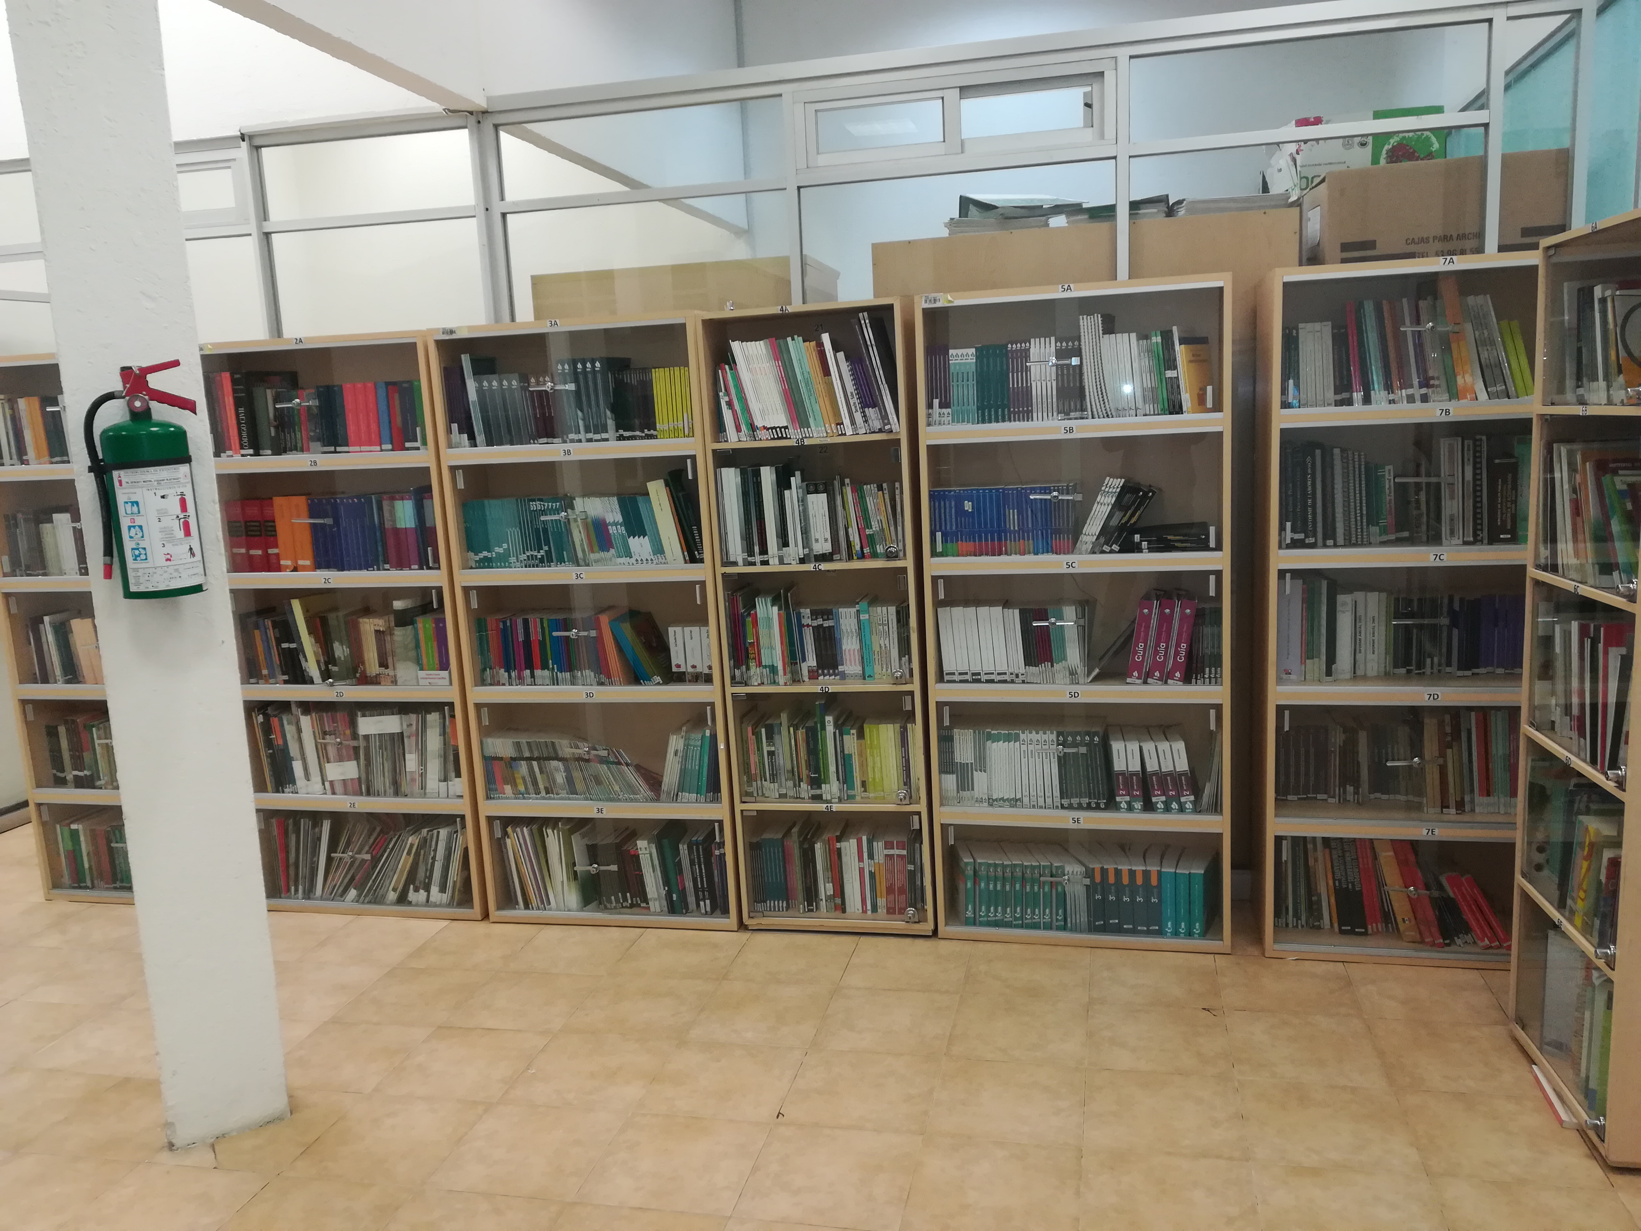
Temas adicionales
http://retaip.infocdmx.org.mx/

Slide 49
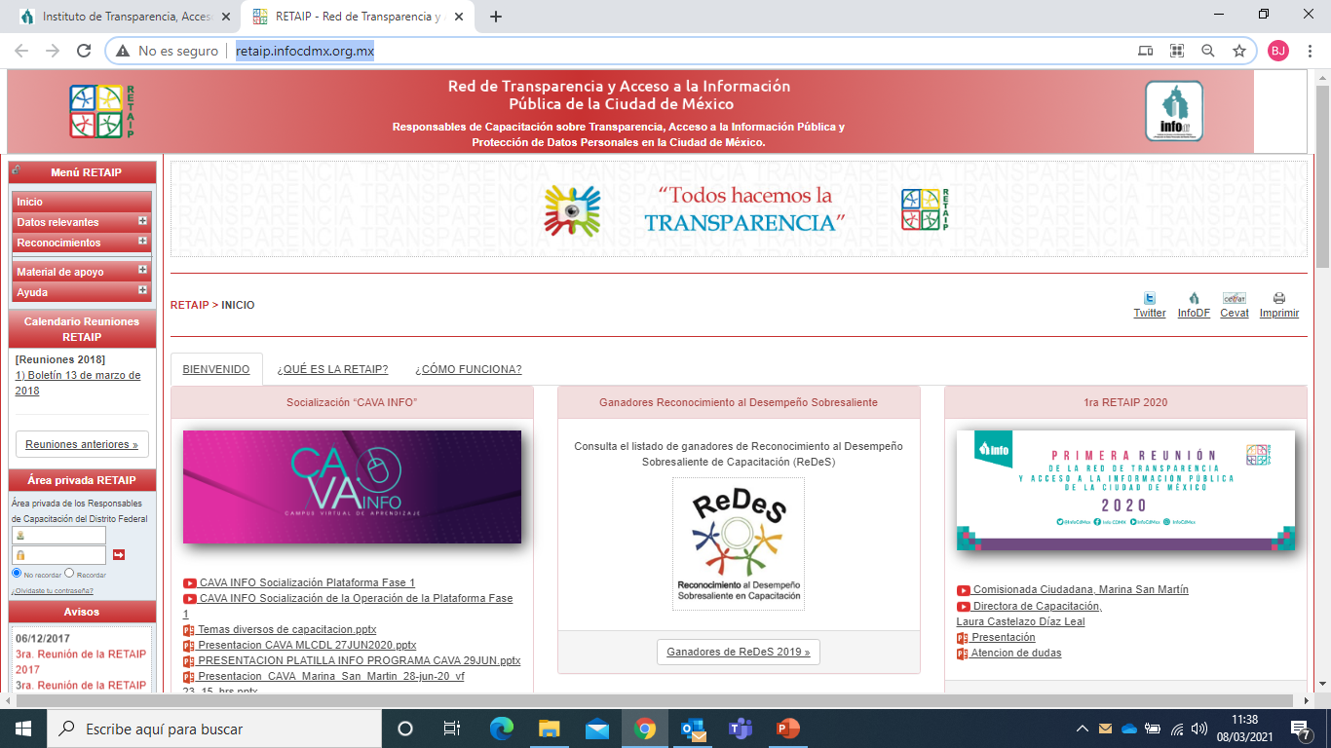
Página electrónica de la RETAIP
Es una herramienta al servicio de los sujetos obligados
Se publican los materiales de apoyo para la capacitación
A través de ésta se emiten avisos y comunicaciones diversos en materia de capacitación
http://retaip.infocdmx.org.mx/

Slide 50
Indicador de Participación en la RETAIP
En la Dirección de Capacitación creamos el indicador denominado “Indicador de Participación de los Sujetos Obligados en la Red de Capacitación (IPR), con el objeto de medir la participación de los sujetos obligados en la RETAIP-Capacitación, con la finalidad de determinar su eficacia como mecanismo de coordinación de actividades de capacitación entre el organismo garante (INFO CDMX) y los sujetos obligados.
2019
58.3
2020
58.9

Slide 51
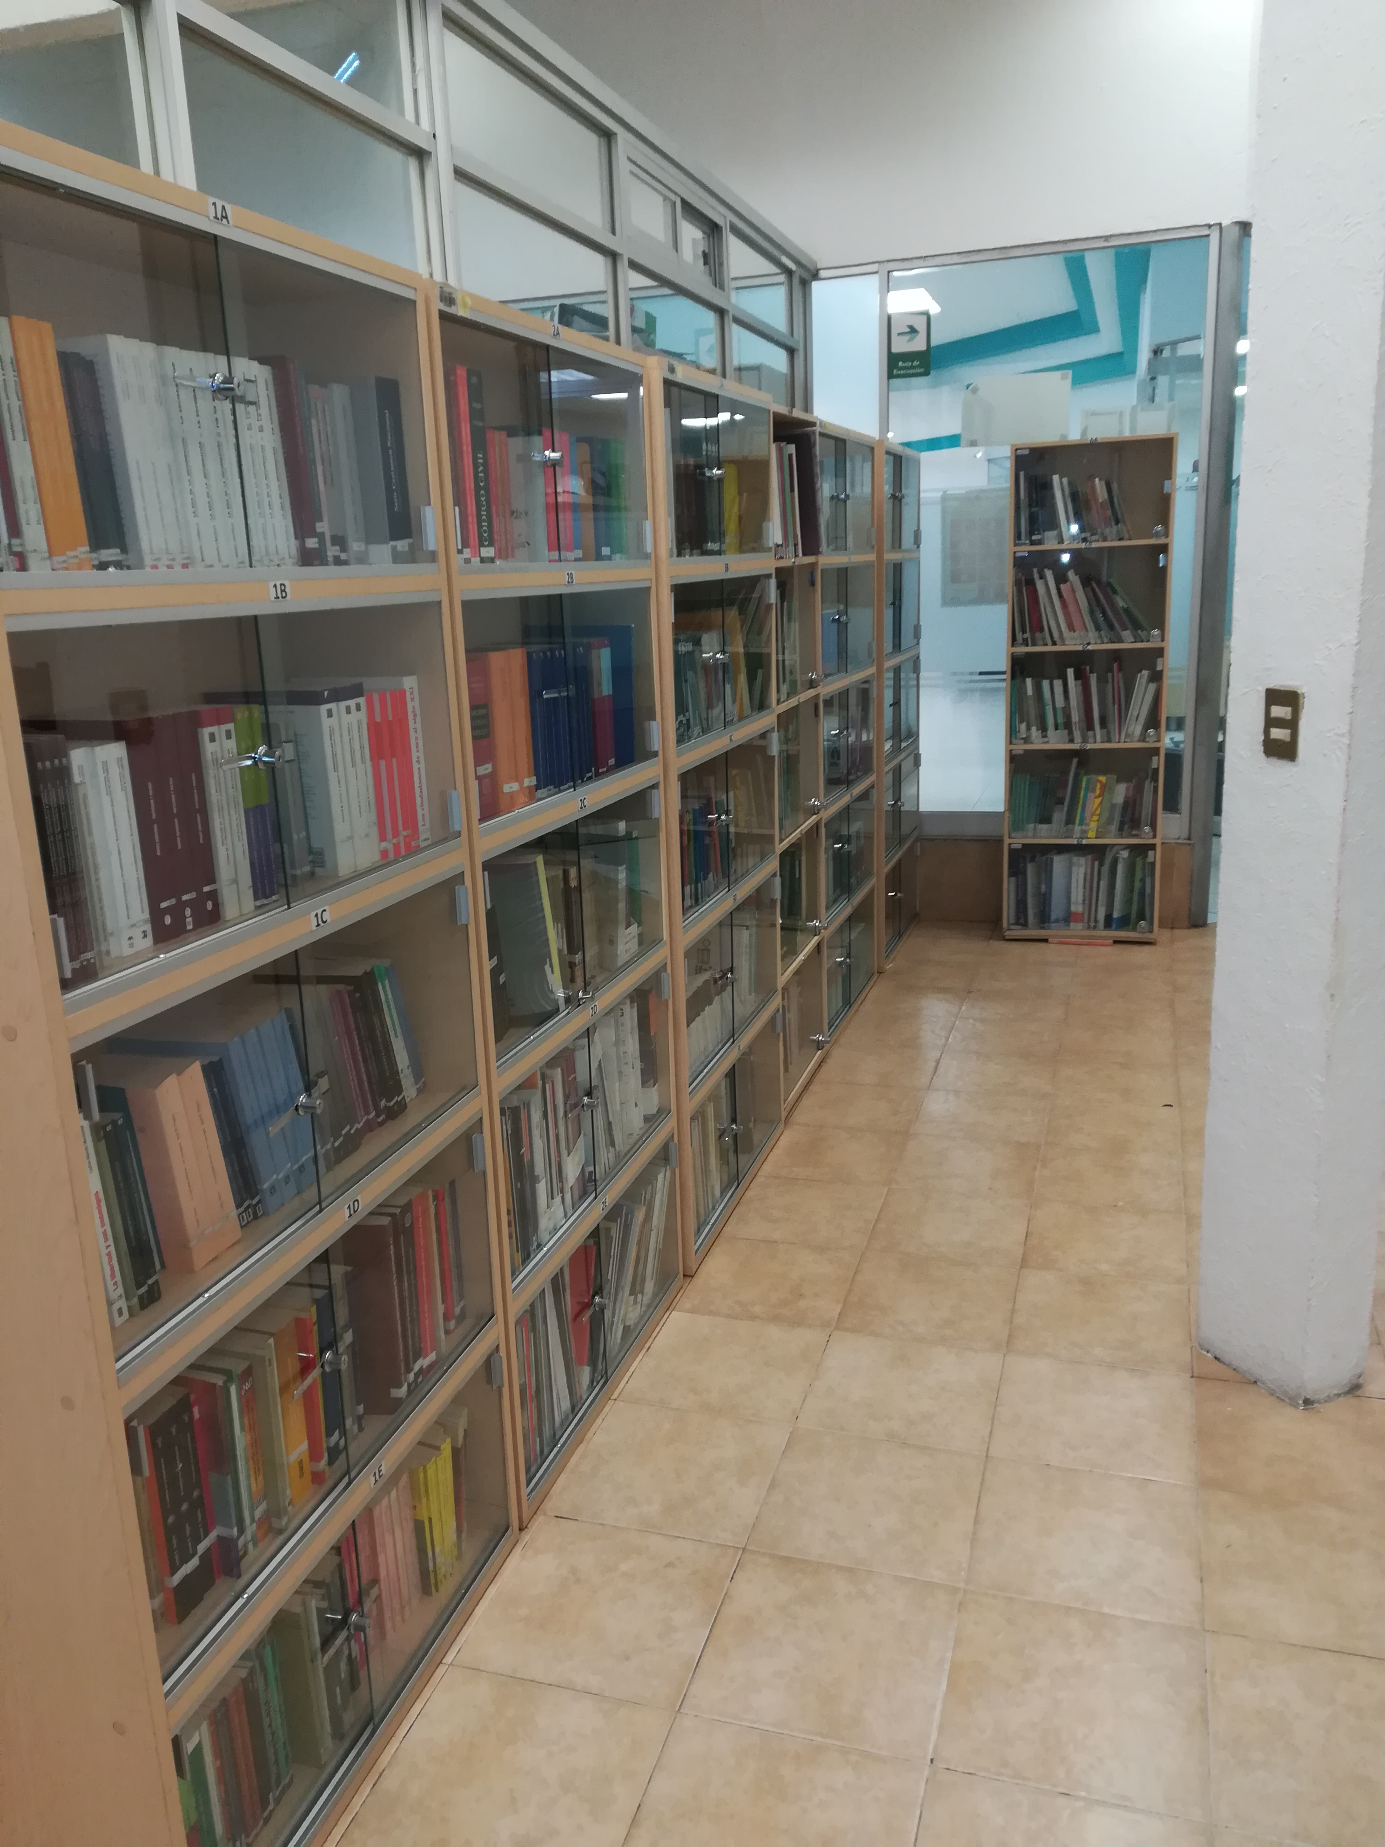
Centro de documentación del INFOCDMX
Es el espacio físico al interior de las oficinas del INFO CDMX, donde se concentra un acervo documental de diversos temas, en las materia relacionadas con los derechos que protege el INFO CDMX y temas afines.
Derivado de la emergencia sanitaria, en 2020 no se contó con las condiciones para publicar la invitación-convocatoria a donar materiales bibliográficos.
En la liga http://www.infocdmx.org.mx/index.php/nuestras-actividades-y-servicios/centro-de-documentacion.html podrán consultar el acervo bibliográfico y próximamente los Criterios de Operación del Centro de Documentación del INFO CDMX.

Slide 52
Atención de dudas, comentarios, sugerencias
laura.castelazo@infocdmx.org.mx
guelmi.cortez@infocdmx.org.mx
bertha.juarez@infocdmx.org.mx

Slide 53
“Solos podemos hacer poco, juntos podemos hacer mucho”
Hellen Keller

